Slide 1
中国科学院高能物理研究所
INSTITUTE OF HIGH ENERGY PHYSICS
一种基于服务的在线软件架构初步设计
李 瑾
核探测与核电子学国家重点实验室(中国科学院高能物理研究所)
7/5/2017
INSTITUTE OF HIGH ENERGY PHYSICS

Slide 2
Outline
背景
设计目标
架构介绍
现状和未来规划
INSTITUTE OF HIGH ENERGY PHYSICS

Slide 3
背景
在线软件（online software）
项目背景
DAQ（Data Acquisition）中保障数据流软件正常运行的分布式应用软件系统
是DAQ的管理者
管理、控制、配置、监控
高海拔宇宙线观测站(LHAASO)
DAQ服务器集群规模大(百台)
节点之间需要交互和通信
需要分布式在线软件完成
江门中微子实验(JUNO)
INSTITUTE OF HIGH ENERGY PHYSICS

Slide 4
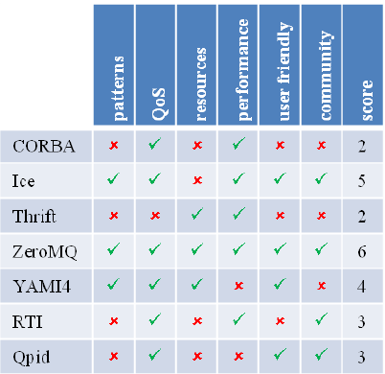
背景
ATLAS开发使用功能全面且强大的TDAQ分布式软件
大亚湾中微子实验和BESIII 的DAQ都使用了TDAQ框架
数据流部分：根据具体的实验需求重写
在线软件部分：重用了ATLAS的相关组件
采用CORBA作为底层的通信协议
RPC（Remote Procedure Call）方式
CORBA本身的规范复杂
导致整个系统巨大 耦合度高
不易独立进行代码重构和优化
使用新的IT技术实现一套分布式在线软件
INSTITUTE OF HIGH ENERGY PHYSICS

Slide 5
设计目标
自主开发一套轻量级、低耦合、模块化、易扩展、具有通用性的的分布式在线软件系统
面向服务的软件架构
实现软件功能模块化，松散耦合
采用分布式消息队列作为分布式系统组件
具有更好的平台无关性
支持并发和异步调用
INSTITUTE OF HIGH ENERGY PHYSICS

Slide 6
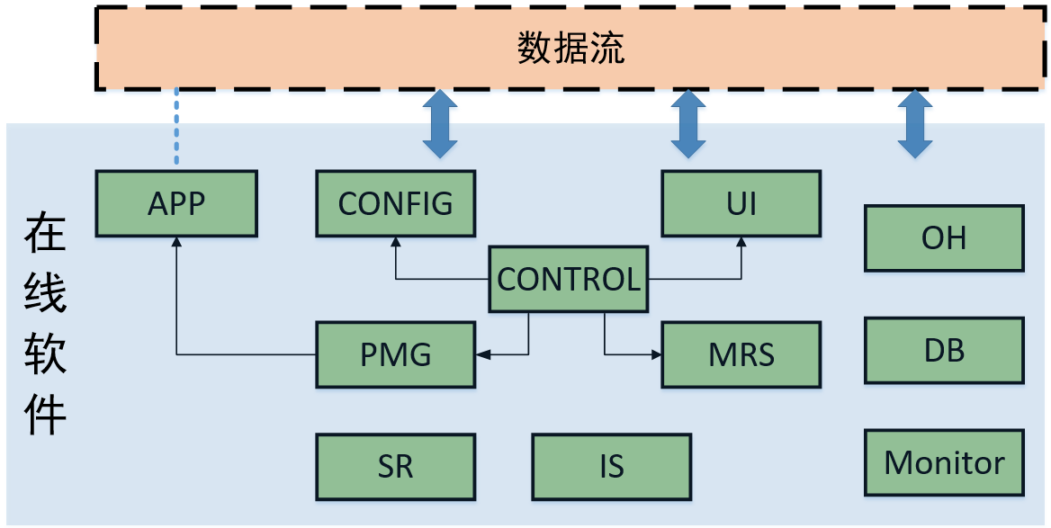
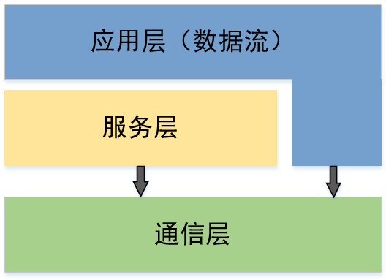
架构介绍
服务注册（Service Register,SR)
配置服务（Config service）
信息服务（Information Service,IS)
进程管理（Process Management,PMG)
信息报告（Message Report System,MRS)
运行控制（Run Control）
数据库（DataBase,DB）
在线直方图服务（Online Histogram,OH）
交互界面（User Interface,UI)
监控服务（Monitor）
INSTITUTE OF HIGH ENERGY PHYSICS

Slide 7
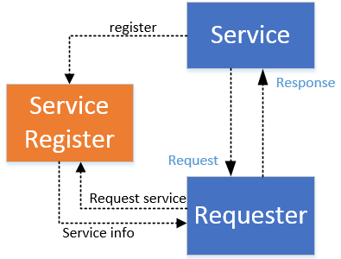
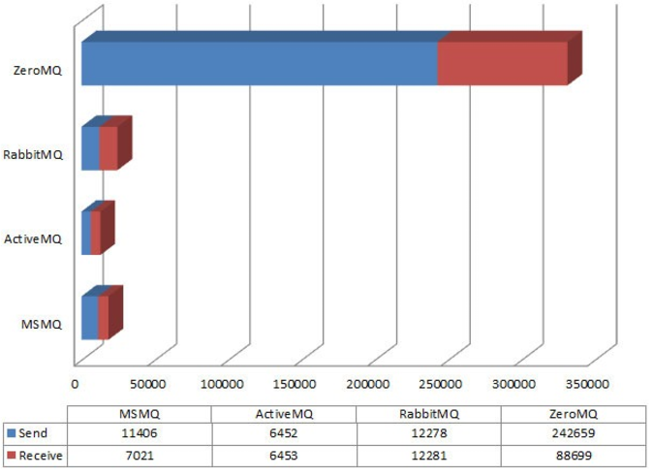
设计思想
面向服务的架构
服务模型
模块化
单独设计、开发、测试和部署
分布式消息队列
应用耦合、异步消息、流量削峰
实现高性能、高可用，可伸缩框架
ZeroMQ：快速 跨语言
req/reps pub/sub push/pull
INSTITUTE OF HIGH ENERGY PHYSICS

Slide 8
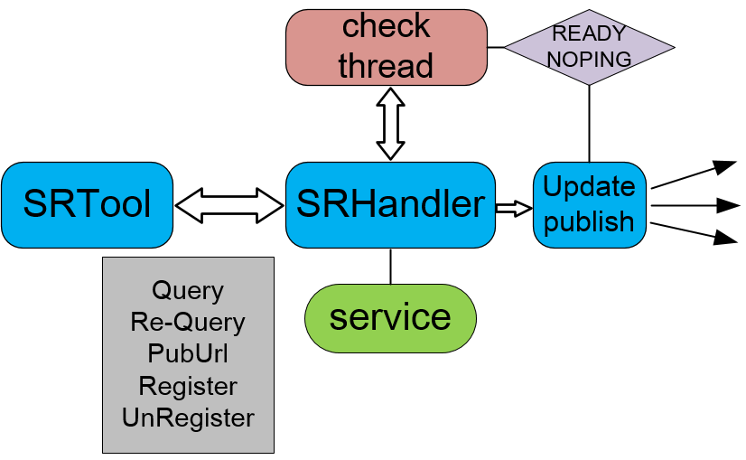
子模块 服务注册SR
最先启动
框架服务
用户自定义服务
模式：req/resp应答
内存中维护一个服务注册表
INSTITUTE OF HIGH ENERGY PHYSICS

Slide 9
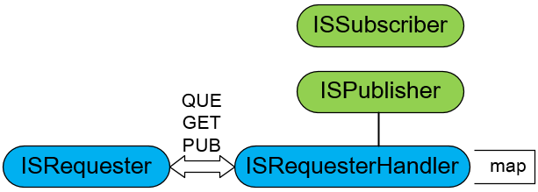
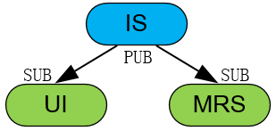
信息服务 IS
信息汇总（直方图信息，运行信息，日志信息）
MRS UI订阅IS
维护信息表
信息提供者-信息仓库-信息发布者-信息订阅者
INSTITUTE OF HIGH ENERGY PHYSICS

Slide 10
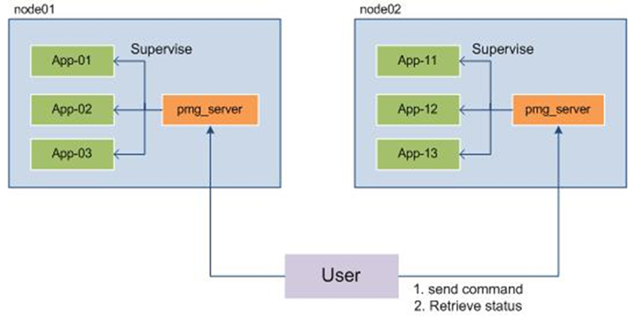
进程管理 PMG
每个Node运行一个PMG
Command：start kill app
State：monitor app
Req/Reps模式
保存当前app信息
INSTITUTE OF HIGH ENERGY PHYSICS

Slide 11
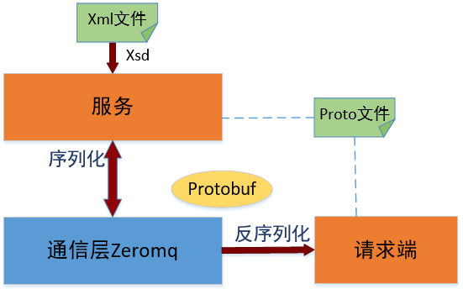
配置服务 Config
Req/reps模型
xml文件 xsd
Protobuf 序列化数据
提供id、type、re的查询服务
序列化工具：protobuf
Google 开源
时间、空间开销小 跨语言
结构化数据
代码生成机制
数据存储 传输
Xsd
解析工具
定义.xsd文件描述xml文件
代码生成c++ 类
INSTITUTE OF HIGH ENERGY PHYSICS

Slide 12
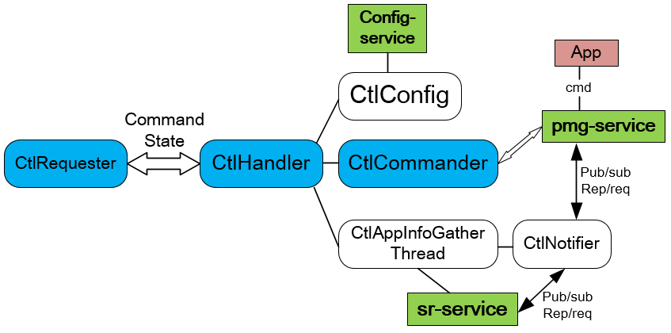
运行控制 Run Control
Cmd和state
调用config-service sr-service pmg-service
全局一个，调用PMG服务启动、终止用户APP，控制框架软件和用户APP状态机跳转
INSTITUTE OF HIGH ENERGY PHYSICS

Slide 13
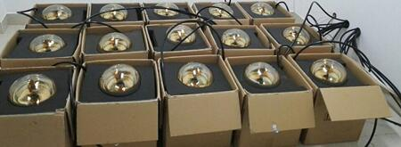
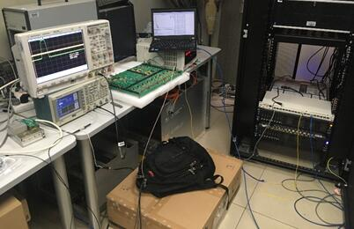
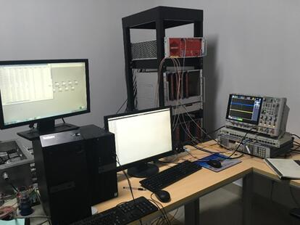
现状
目前在线软件系统已完成单机下核心模块的初步功能实现，可以配合数据流部分完成基本的运行控制和状态显示
已在LHAASO-WCDA测试试验中使用
WCDA验证实验@中科大
WCDA电子学调试@高能所
INSTITUTE OF HIGH ENERGY PHYSICS

Slide 14
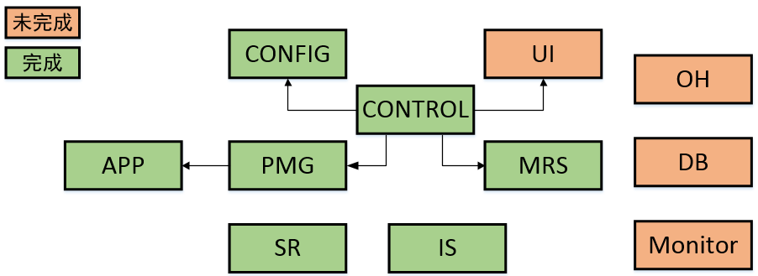
未来规划
模块功能优化和性能测试
多机实现和部署测试
跨语言、跨平台支持 java web
高可用HA设计
。。。
INSTITUTE OF HIGH ENERGY PHYSICS

Slide 15
中国科学院高能物理研究所
INSTITUTE OF HIGH ENERGY PHYSICS
Thank you！
INSTITUTE OF HIGH ENERGY PHYSICS

